Slide 1
Proyecto Final
“Supermercado”
Integrantes:
Lorena Sanzana.
Loreto Sanzana.
Asignatura: Base de datos
Profesora: Pilar Pardo.

Slide 2
INDICE
INTRODUCCIÓN………….. …………………3
MODELO DE LA BASE DE DATOS……… 4
INSERTANDO DATOS……………………...12
CONSULTAS…………………………………..17-29
MODELO LOGICO………………………...….30
MODELO FISICO…………………………..…31
TABLA EN SQL SERVER…………………...32
DIAGRAMA EN SQL SERVER……………..38
CONCLUSIÓN. ………………………….........39

Slide 3
INTRODUCIÓN
Crear una Base de Datos no es un proceso complicado ni demasiado difícil como suelen pensar, solo tenemos que tener en cuenta que herramientas utilizar y como utilizarlo. En nuestro proyecto Implementaremos un modelo de Base de Datos para un Supermercado, que tiene de 6 entidades con sus respectivos atributos:
Categoria (PK idCategoria, Categoria).
Producto (PK idProducto, Nombre, Precio, FechaCreacion, FechaVencimiento, Stock,
FK idCategoria).
Cliente (PK idCliente, CI, Nombres, Apellidos).
Caja (PK idCaja, NCaja, NombreCajero).
Venta (PK idVenta, FechaCompra, FK idCaja, FK Cliente).
DetalleVenta (PK idDetalleVenta, Cantidad, FK idProducto, FK idVenta). Nuestro Proyecto de Base servirá para poder hacer un registro preciso de productos, precios, ventas y clientes que pueda tener un Supermercado.

Slide 4
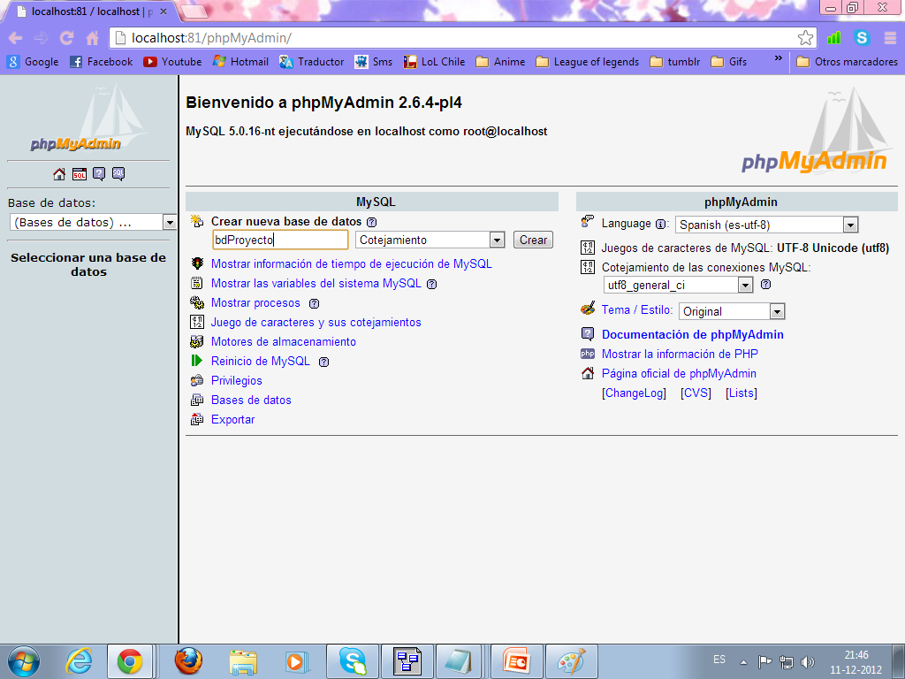
Creamos nuestra Base de Datos

Slide 5
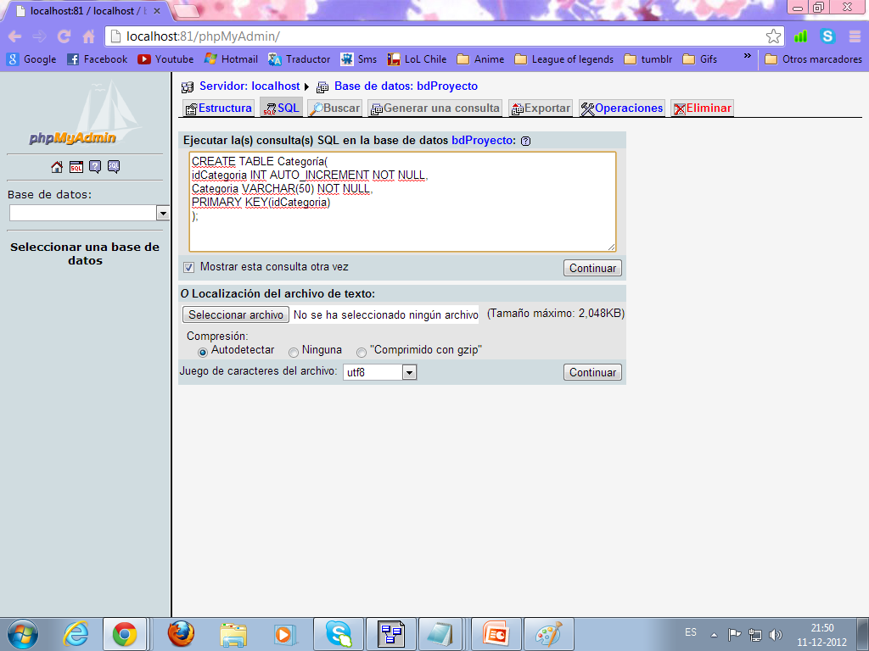
CREAMOS NUENTRA PRIMERA TABLA LLAMADA CATEGORIA

Slide 6
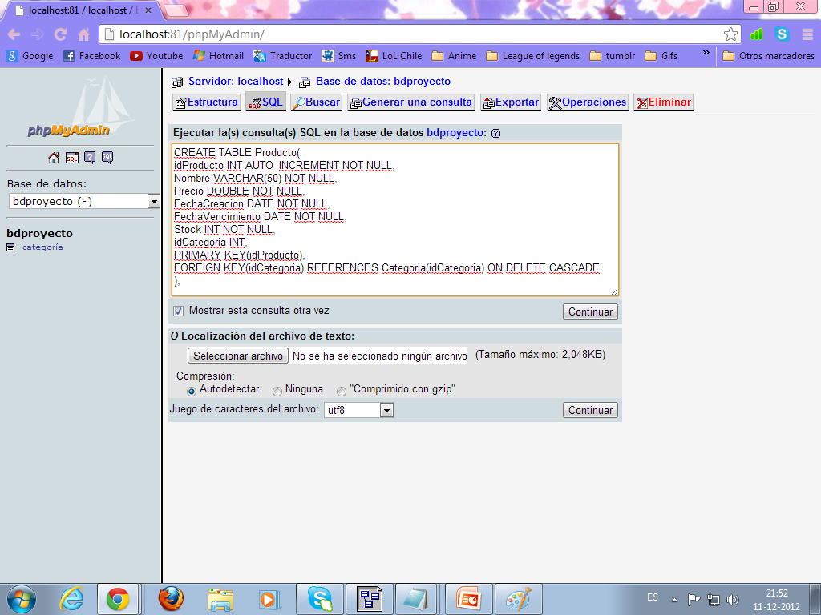
SEGUNDA TABLA “PRODUCTO”

Slide 7
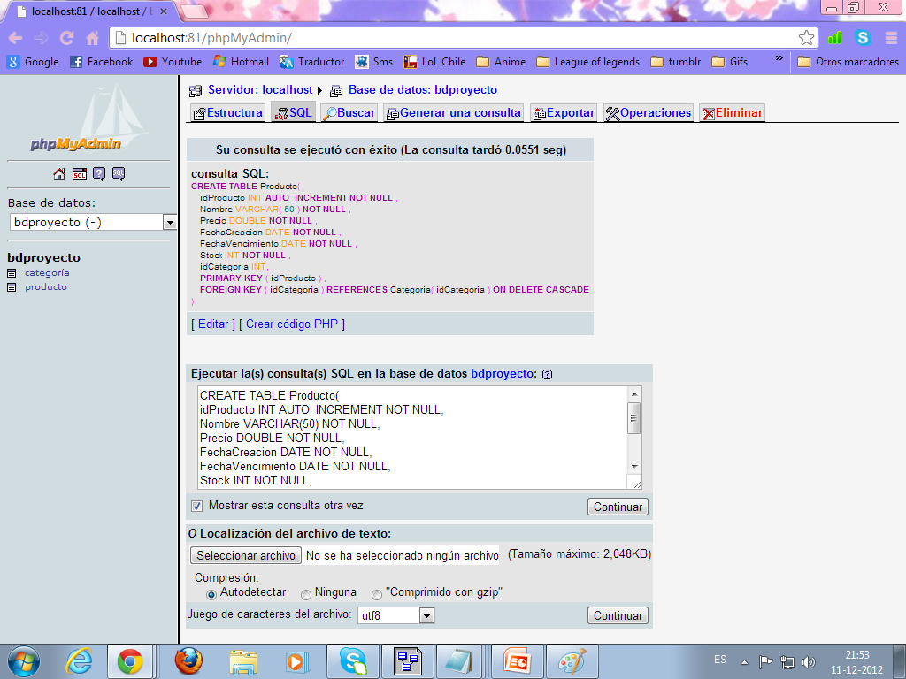
TABLA PRODUCTO CREADA

Slide 8
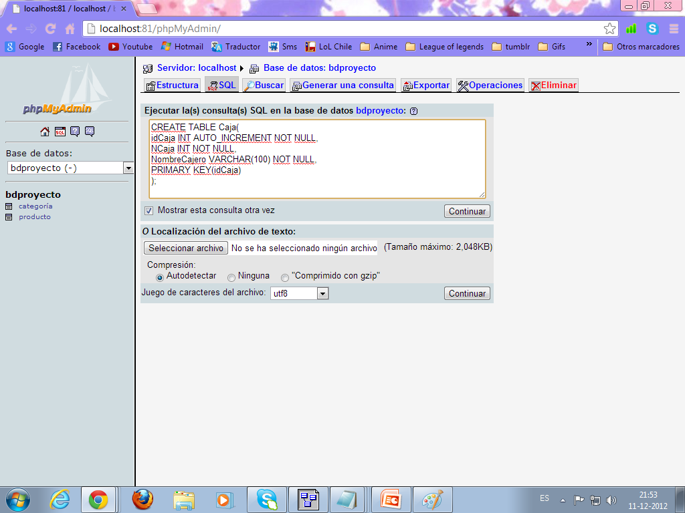
TERCERA TABLA “CAJA”

Slide 9
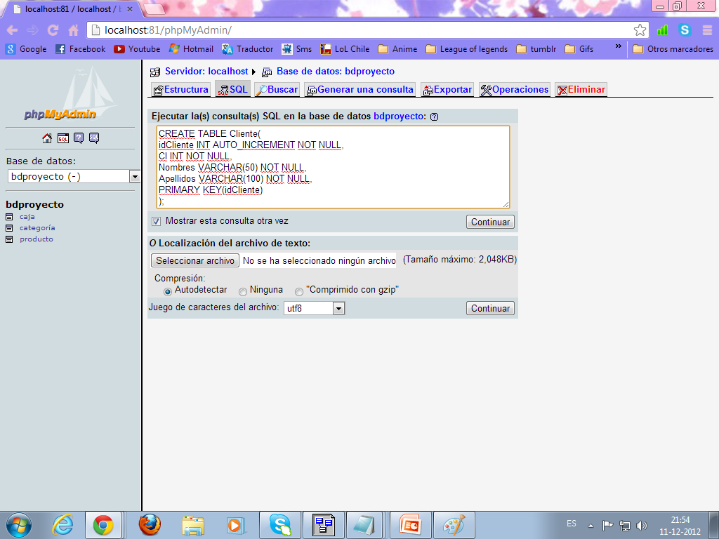
CUARTA TABLA “CLIENTE”

Slide 10
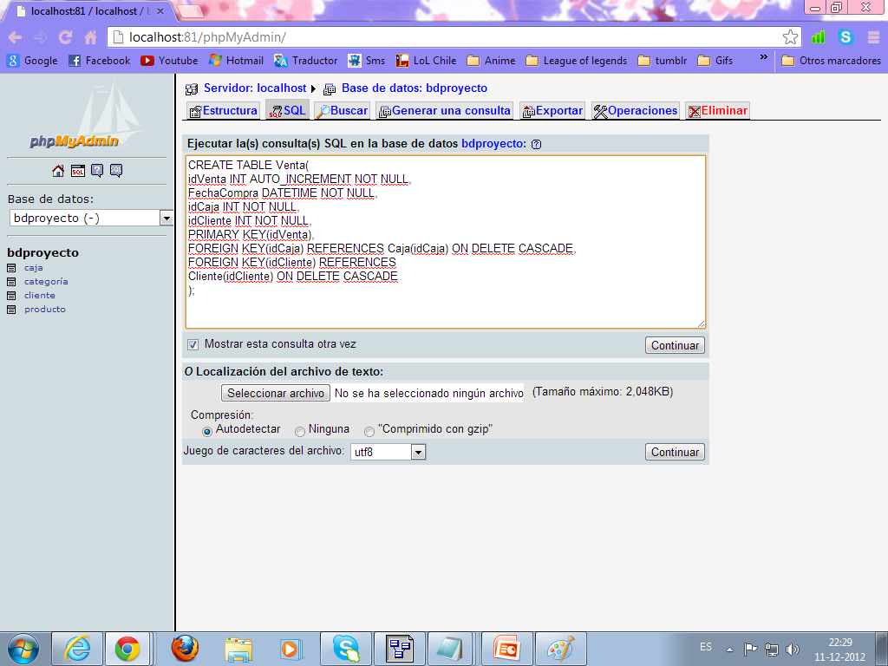
QUINTA TABLA “VENTA”

Slide 11
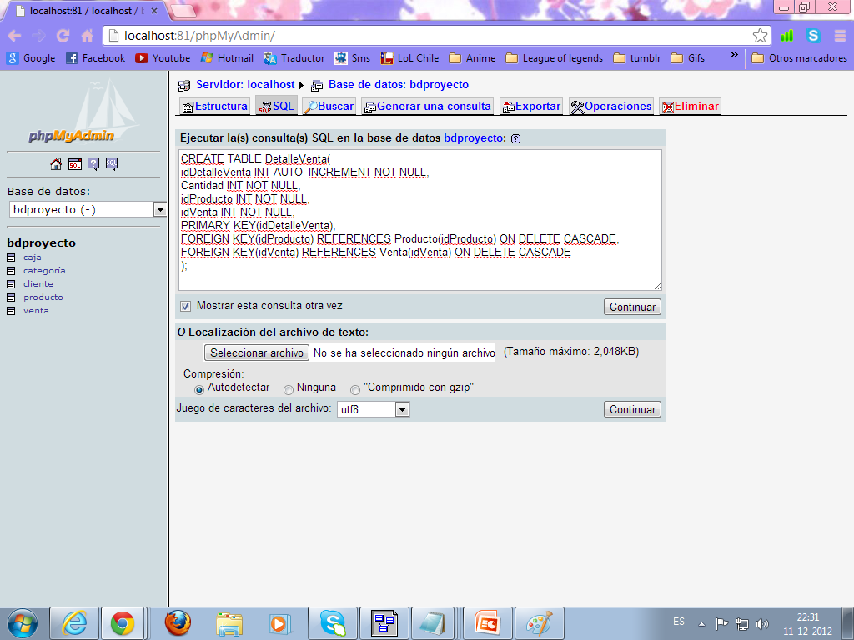
SEXTA TABLA “DETALLEVENTA”

Slide 12
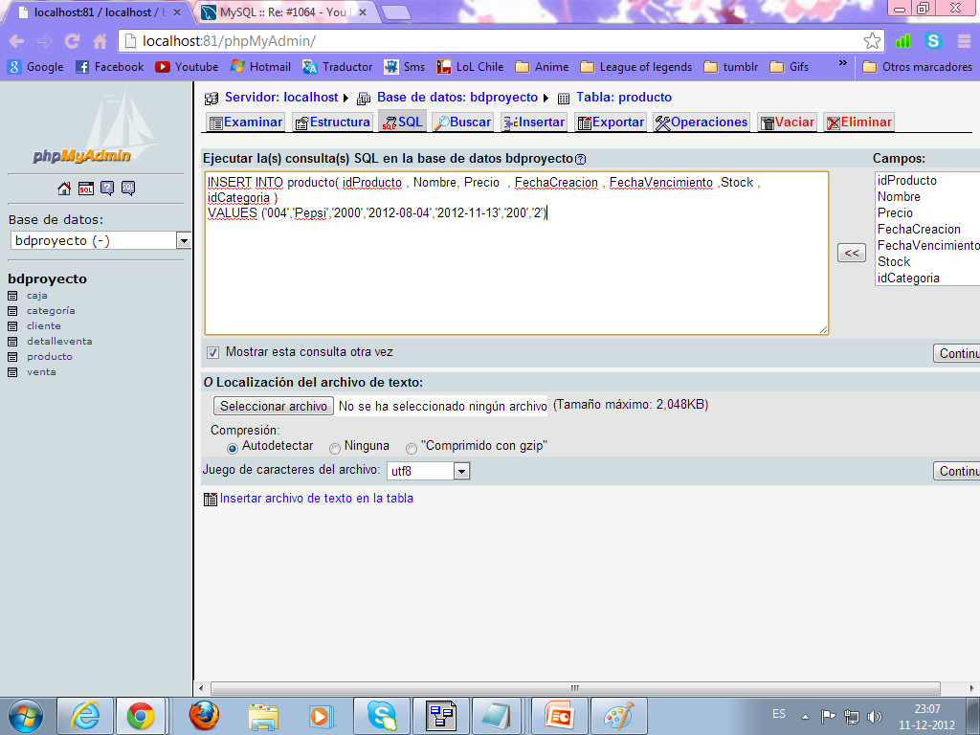
INSERTAMOS LOS DATOS A LA TABLA PRODUCTO CON ESTE CODIGO

Slide 13
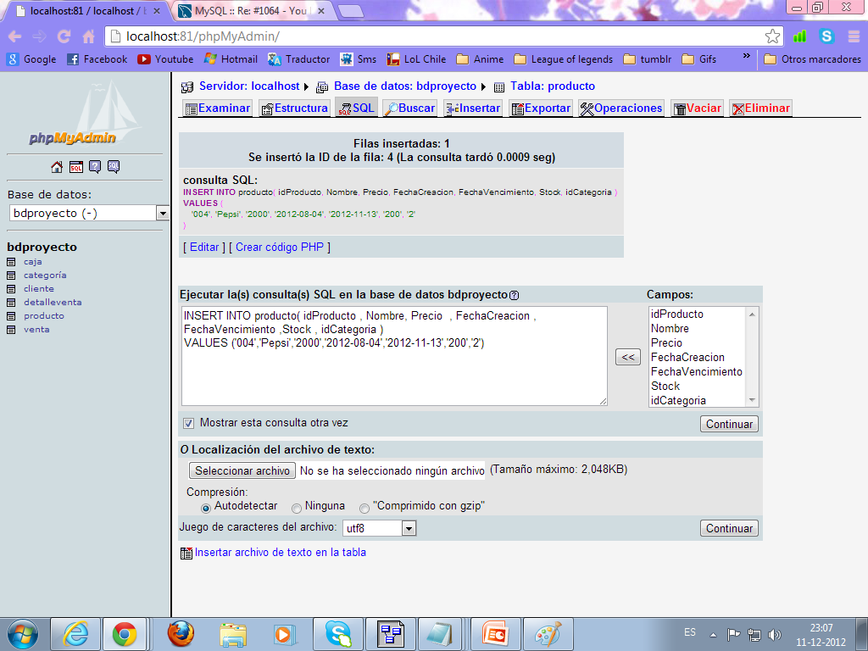
DATOS INSERTADOS CORRECTAMENTE

Slide 14
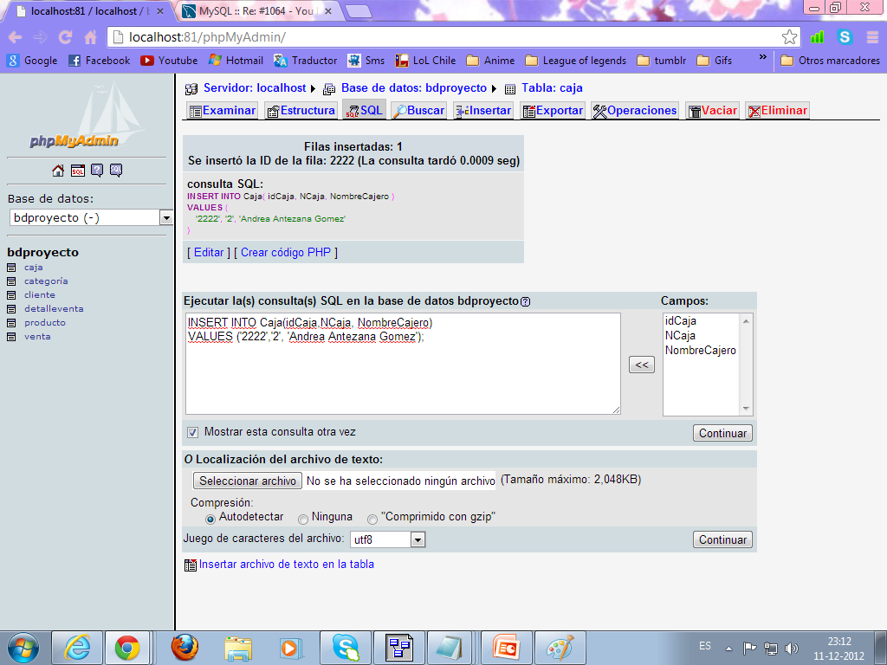
INSERTANDO DATOS A LA TABLA CAJA

Slide 15
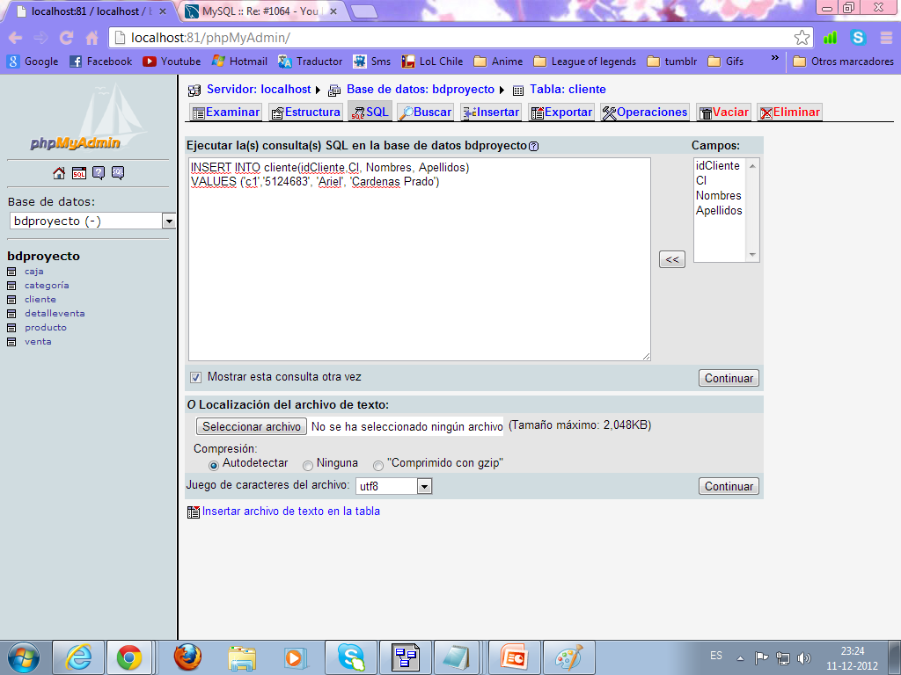
INSERTANDO DATOS A CLIENTE

Slide 16
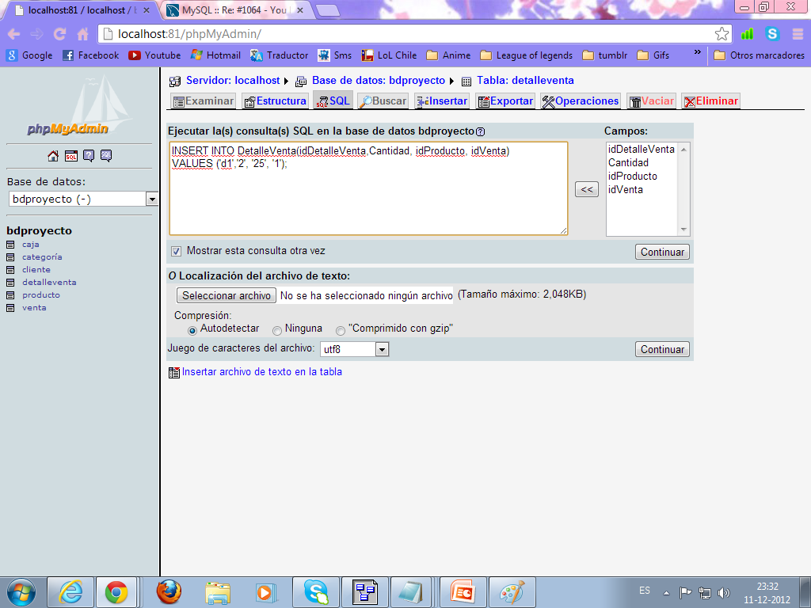
INSERTANDO DATOS A DETALLEVENTA

Slide 17
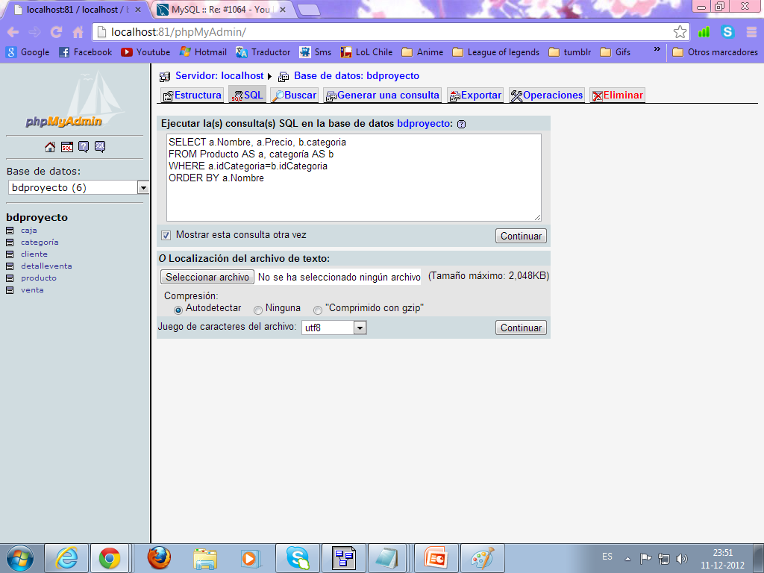
Consulta 1
Queremos mostrar el Nombre, Precio y Categoría del Producto ordenándolo por el Nombre del Producto

Slide 18
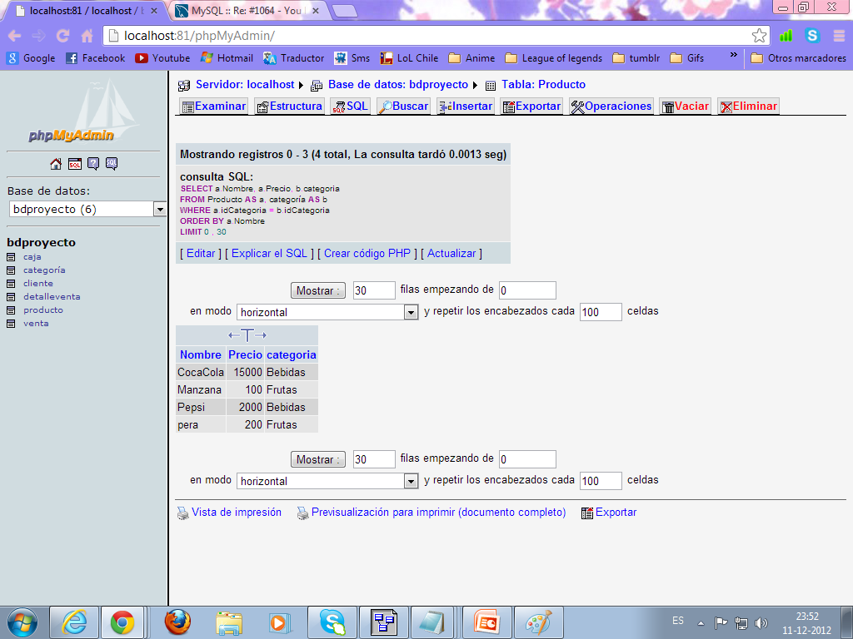
RESULTADO DE LA CONSULTA 1

Slide 19
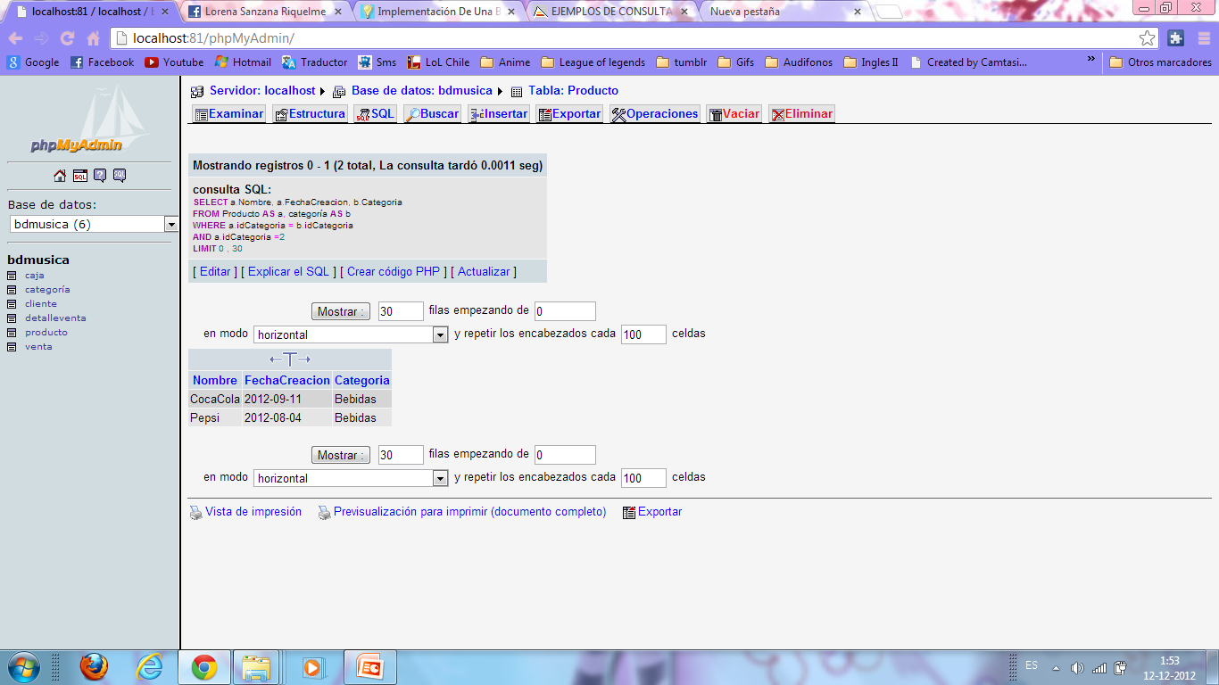
Consulta 2
Mostrar Nombre, FechaCreacion y la Categoria de todas las Bebidas

Slide 20
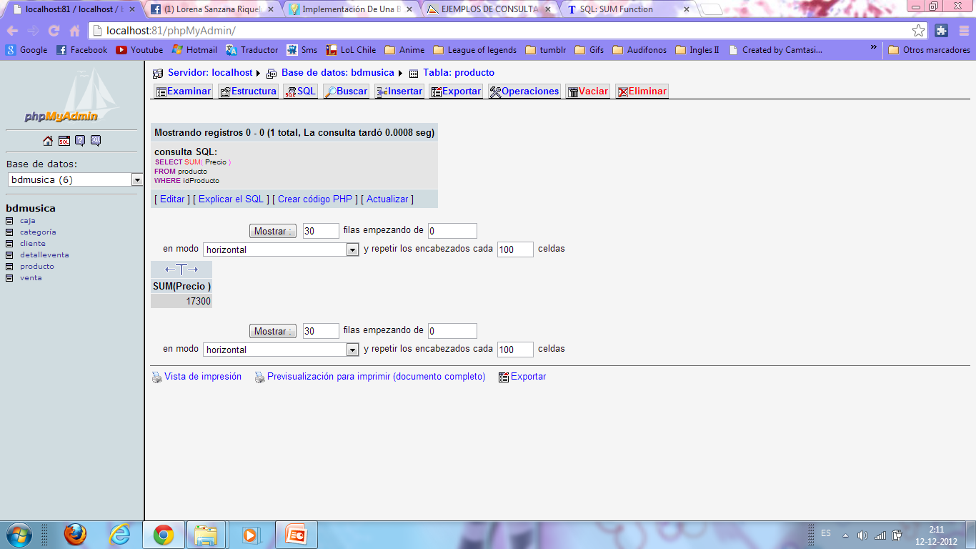
Consulta 3
Sumar el precio de los productos

Slide 21
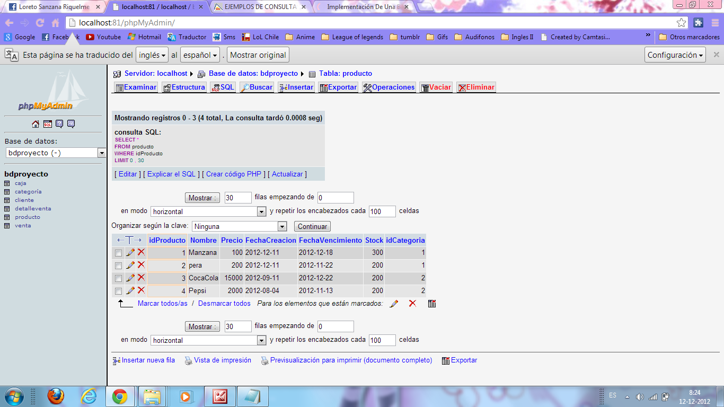
Consulta 4

Slide 22
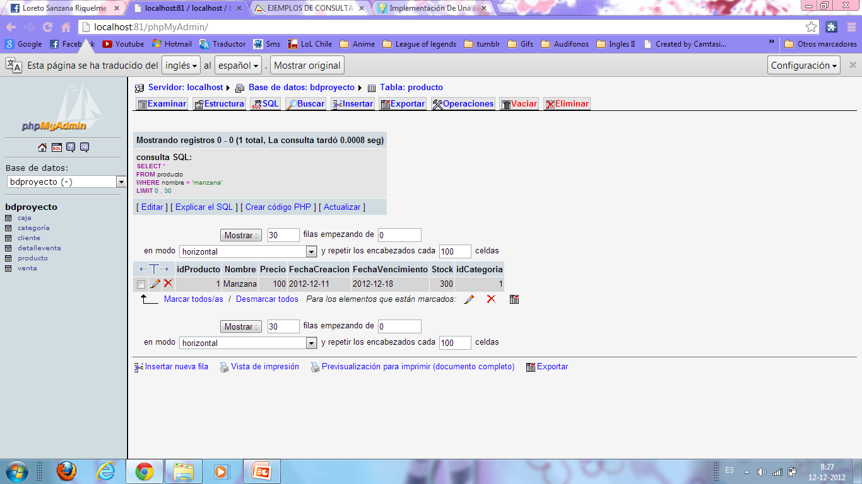
Consulta 5
Para ver que producto se llama “Manzana”

Slide 23
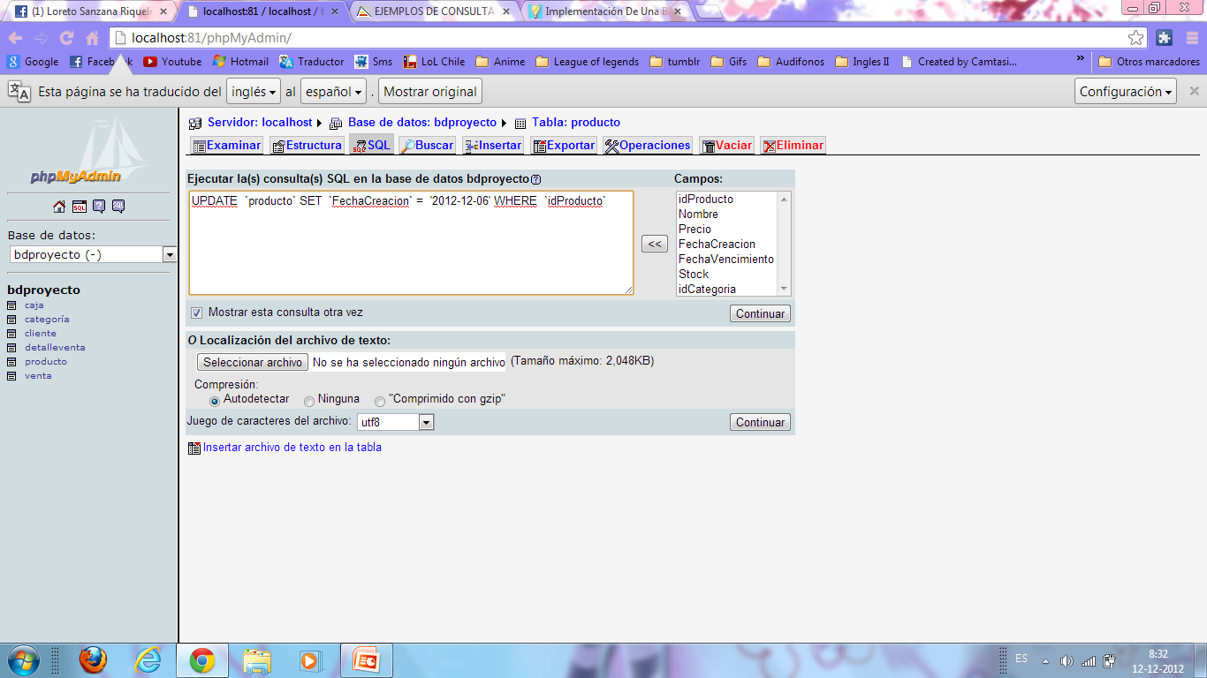
Consulta 6
Modificar la FechaCreacion de un producto

Slide 24
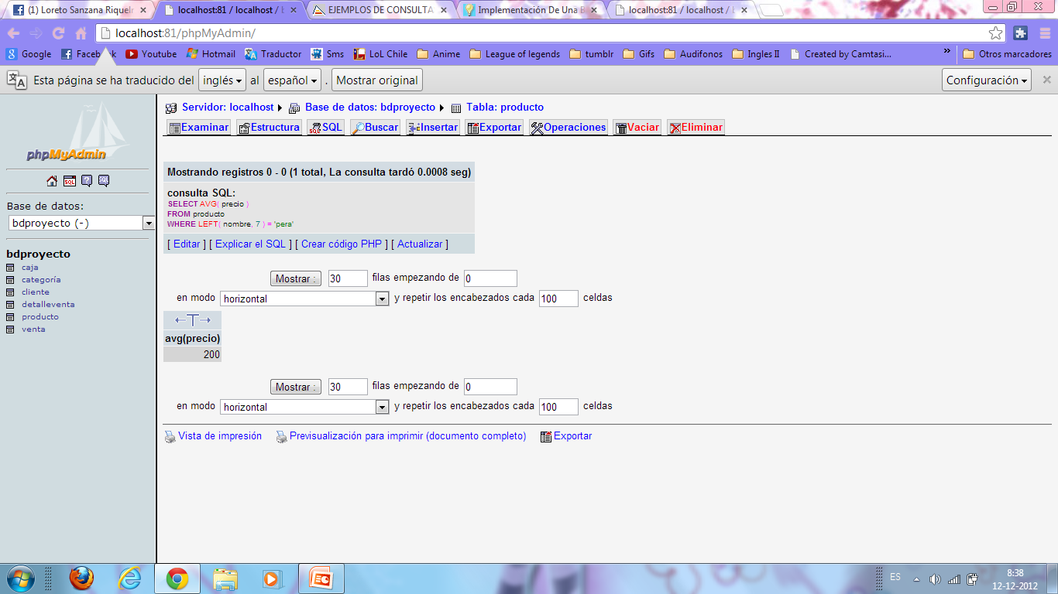
Consulta 7
Mostrar el Precio del producto pera

Slide 25
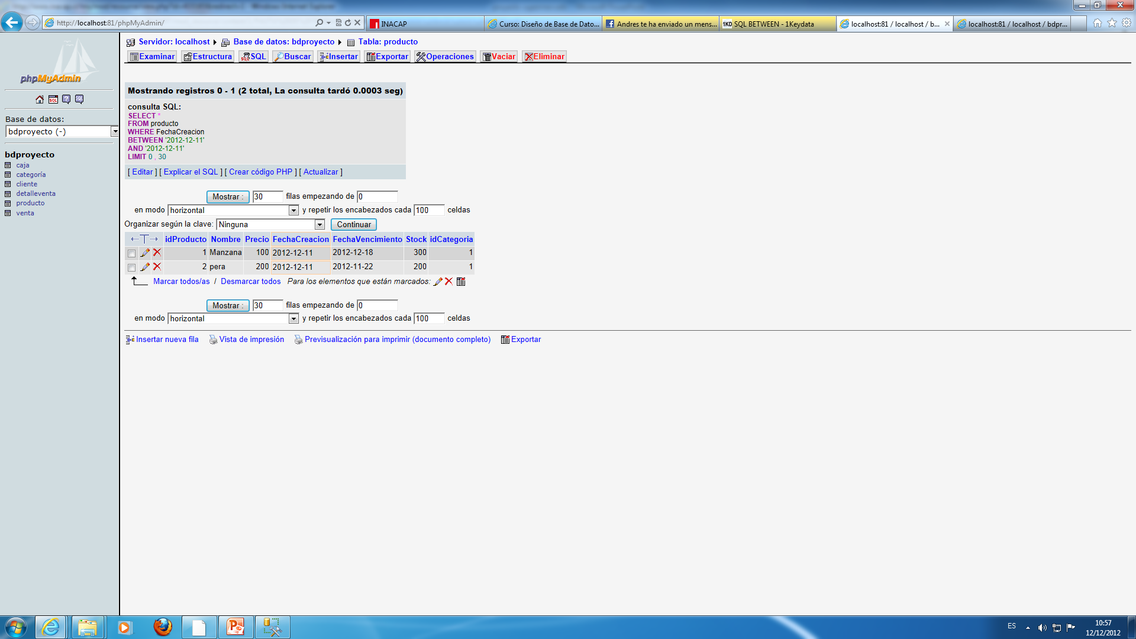
Consulta 8
Esta consulta se llama BETWEEN y nos permite la selección de un rango.

Slide 26
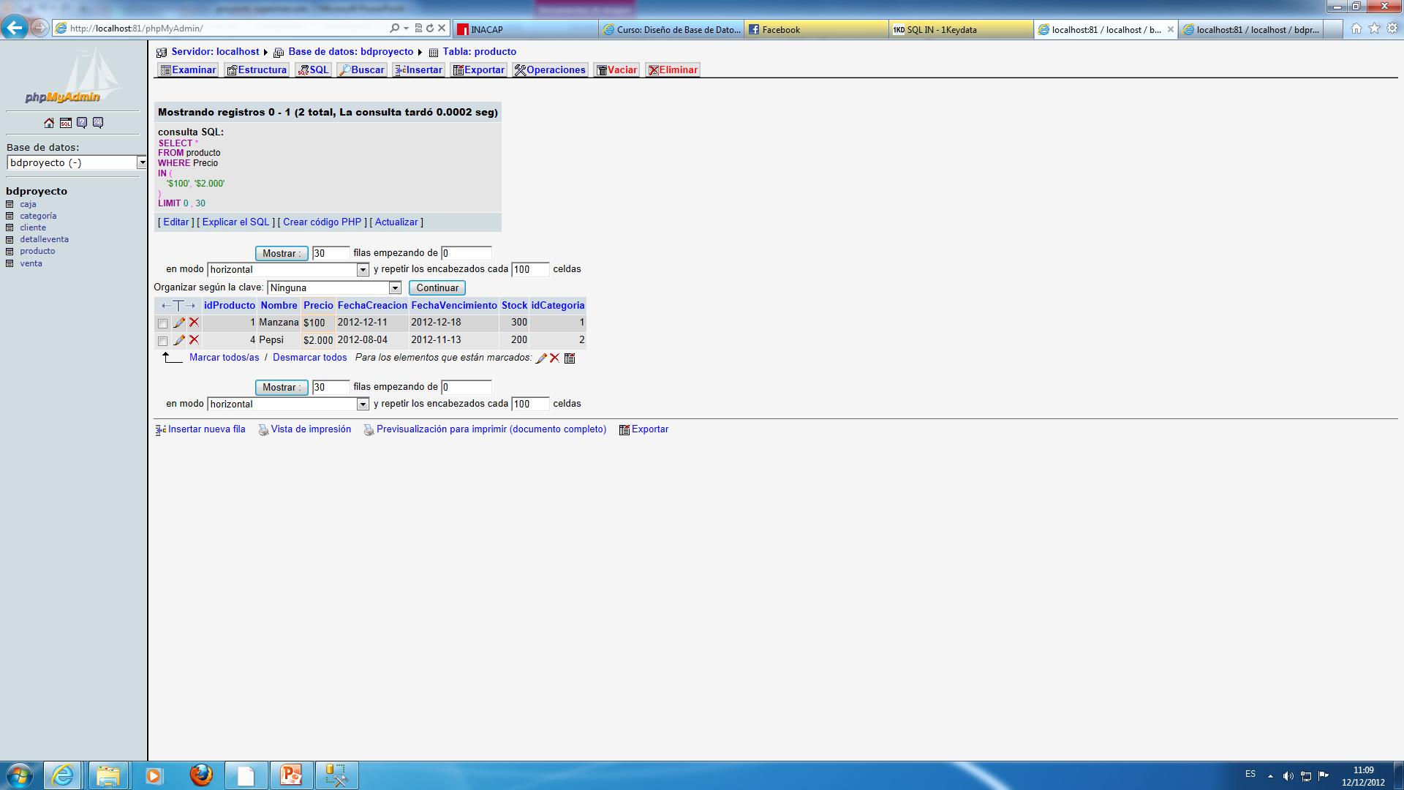
Consulta 9
IN: Los valores pueden ser Números o Caracteres

Slide 27
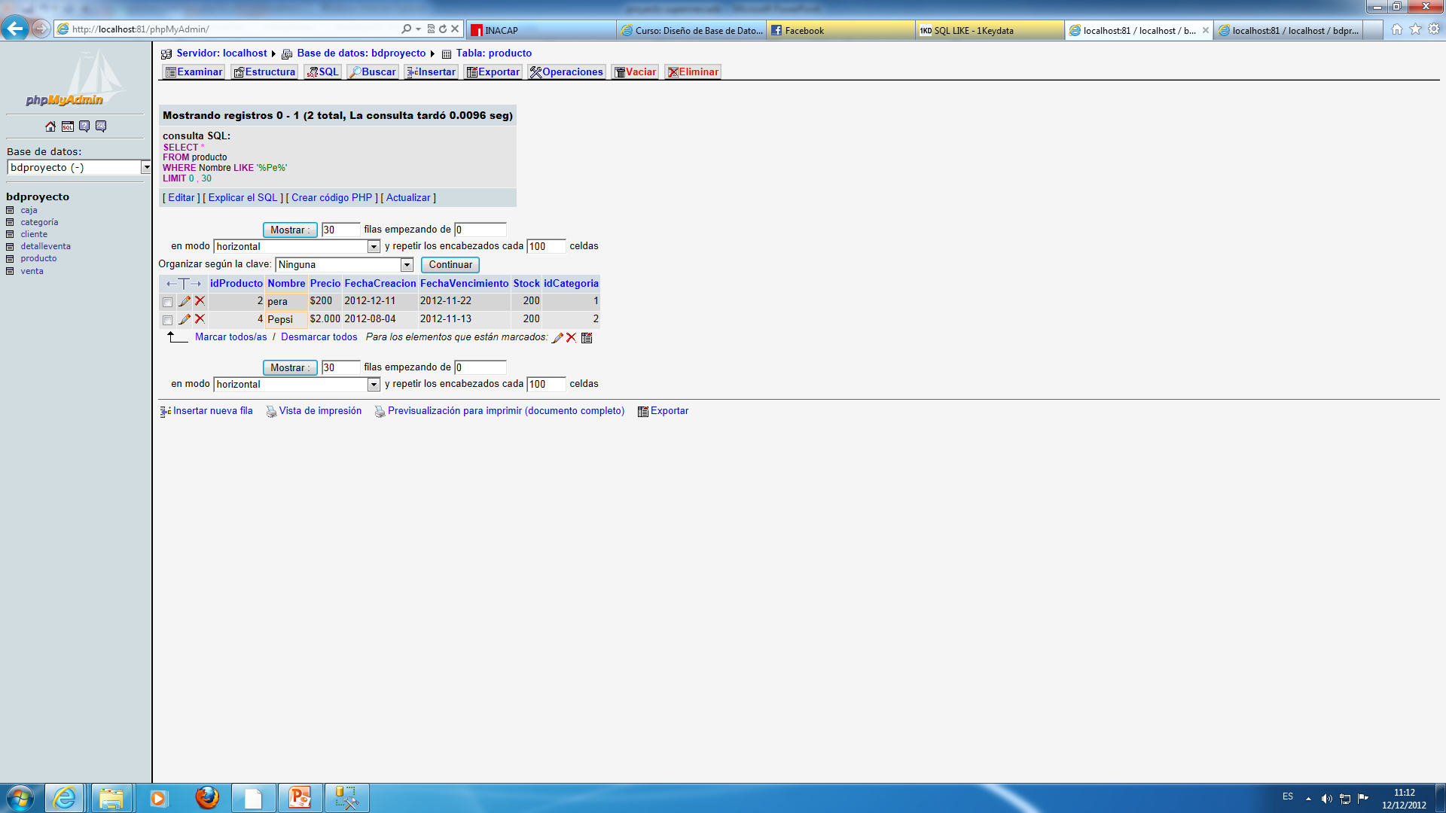
Consulta 10
LIKE: Permite hacer una búsqueda basada en un patrón , con toda línea que comience con “Pe” que es el de nuestro caso y nos muestra todos los datos que contengan la palabra “Pe”

Slide 28
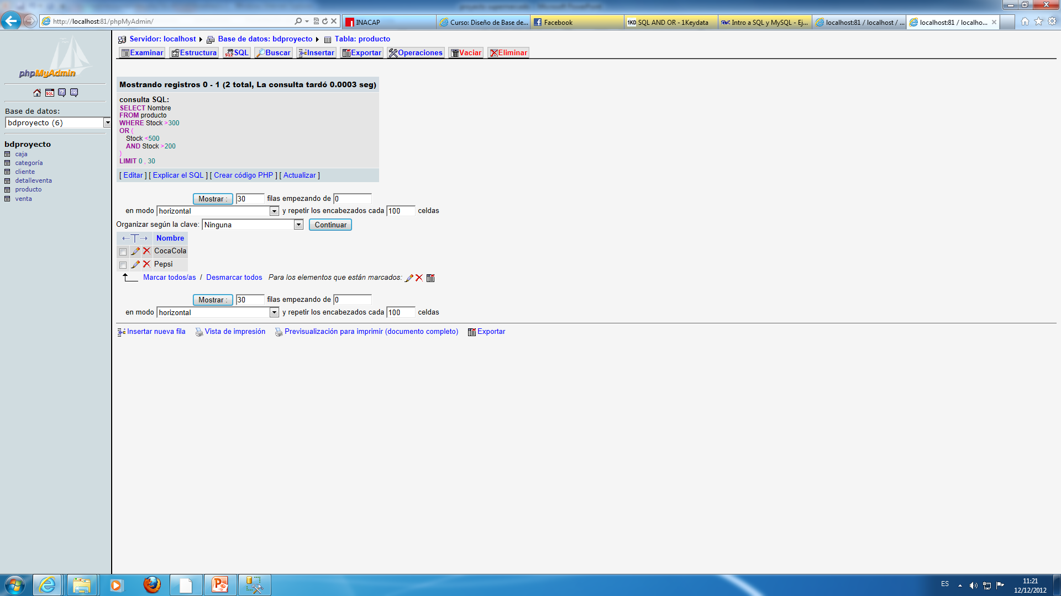
Consulta 11
OR-AND: los utilizamos para mostrar los valores que especificamos con los signos (>) mayor o menoºººººººººr (<)

Slide 29
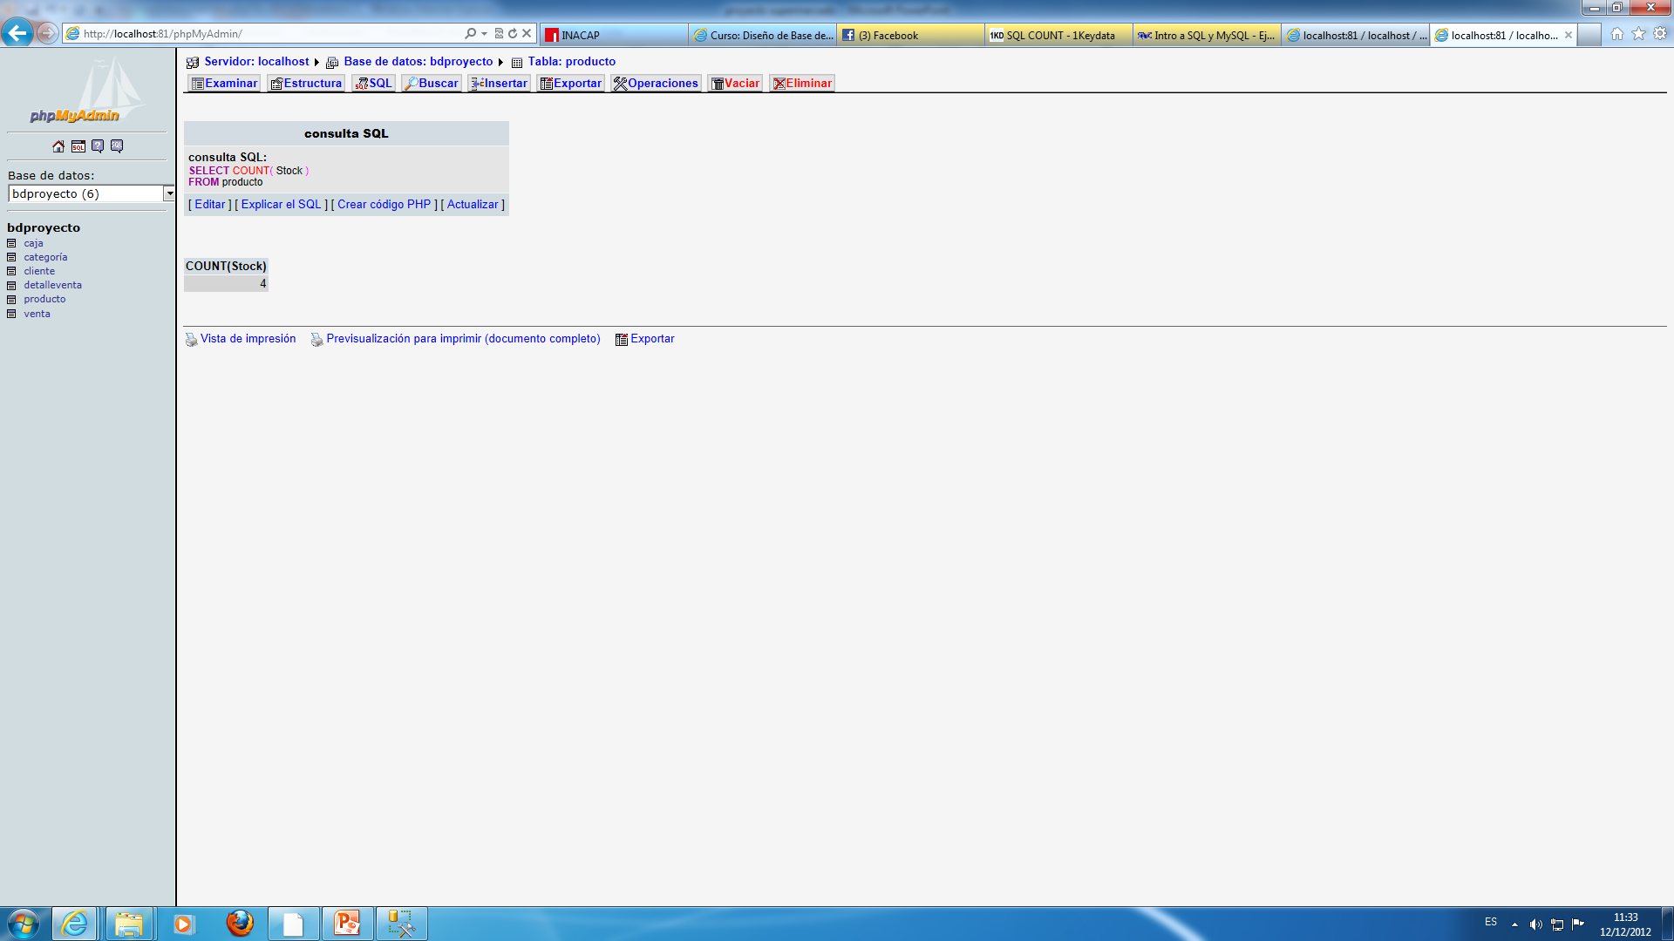
Consulta 12
COUNT: cuenta los productos que seleccionamos

Slide 30
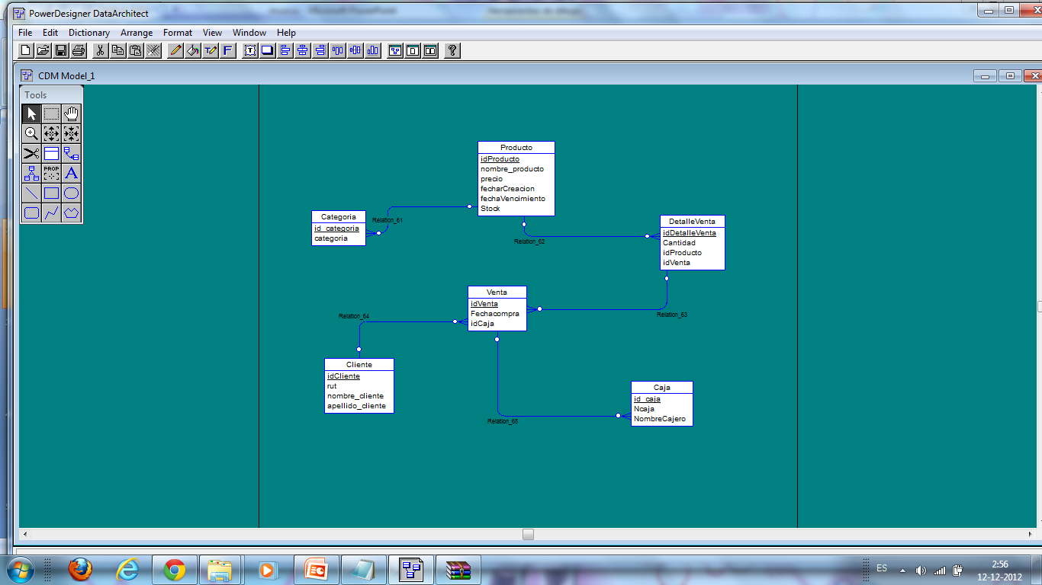
Modelo lógico

Slide 31
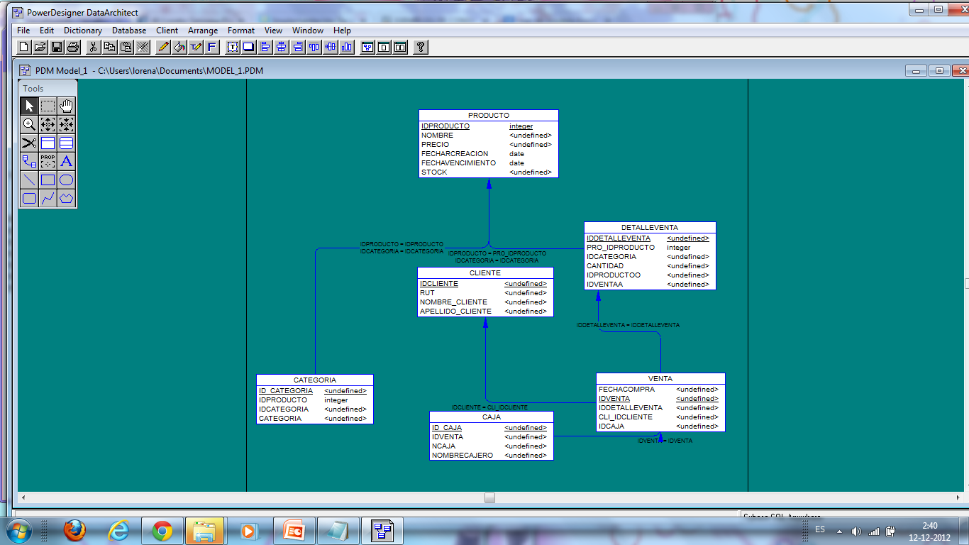
Modelo Físico

Slide 32
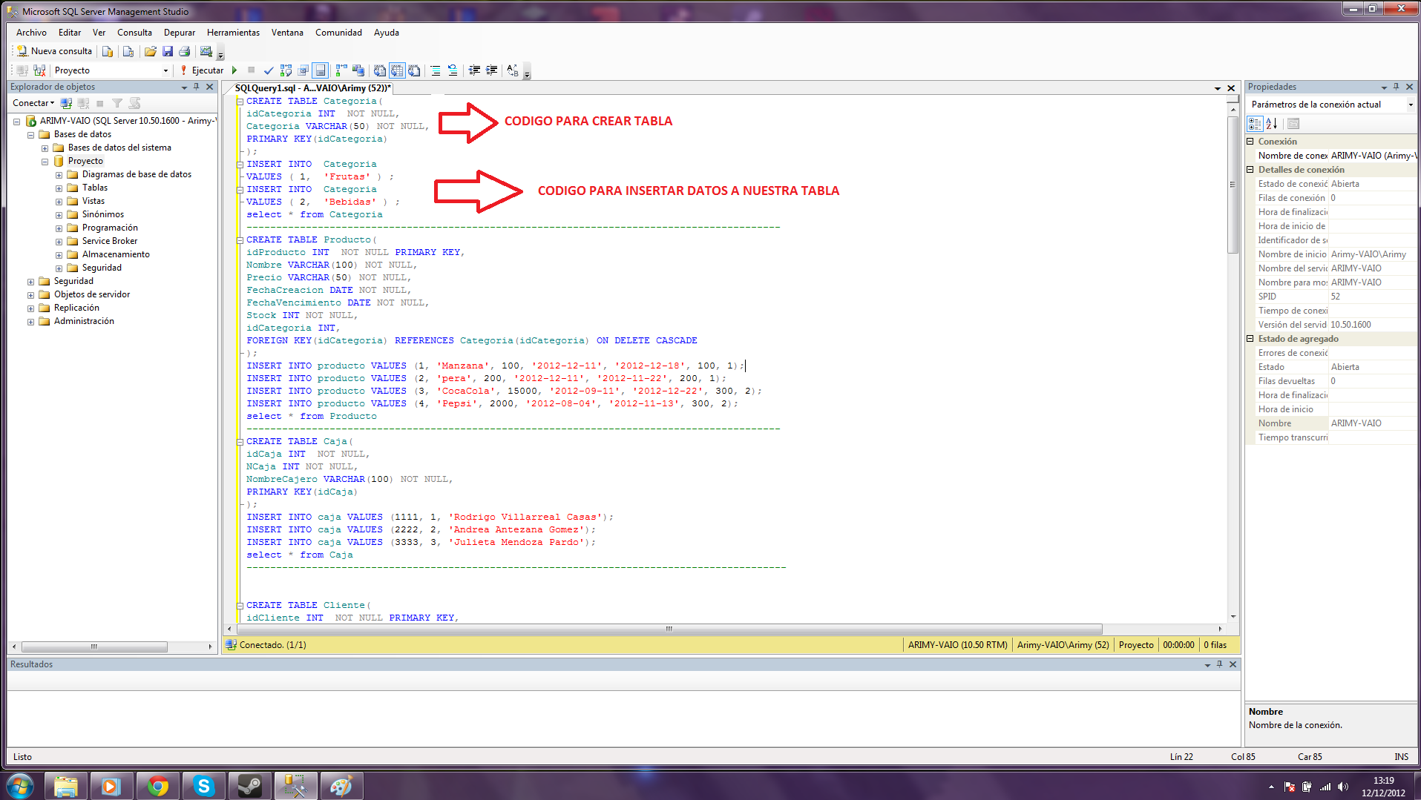

Slide 33
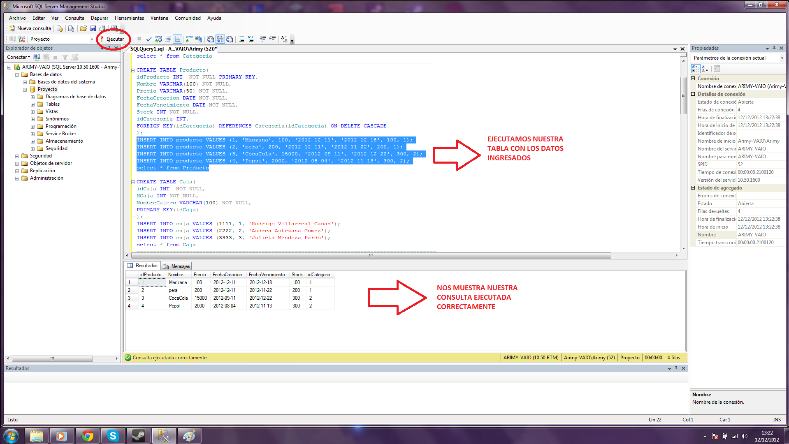

Slide 34
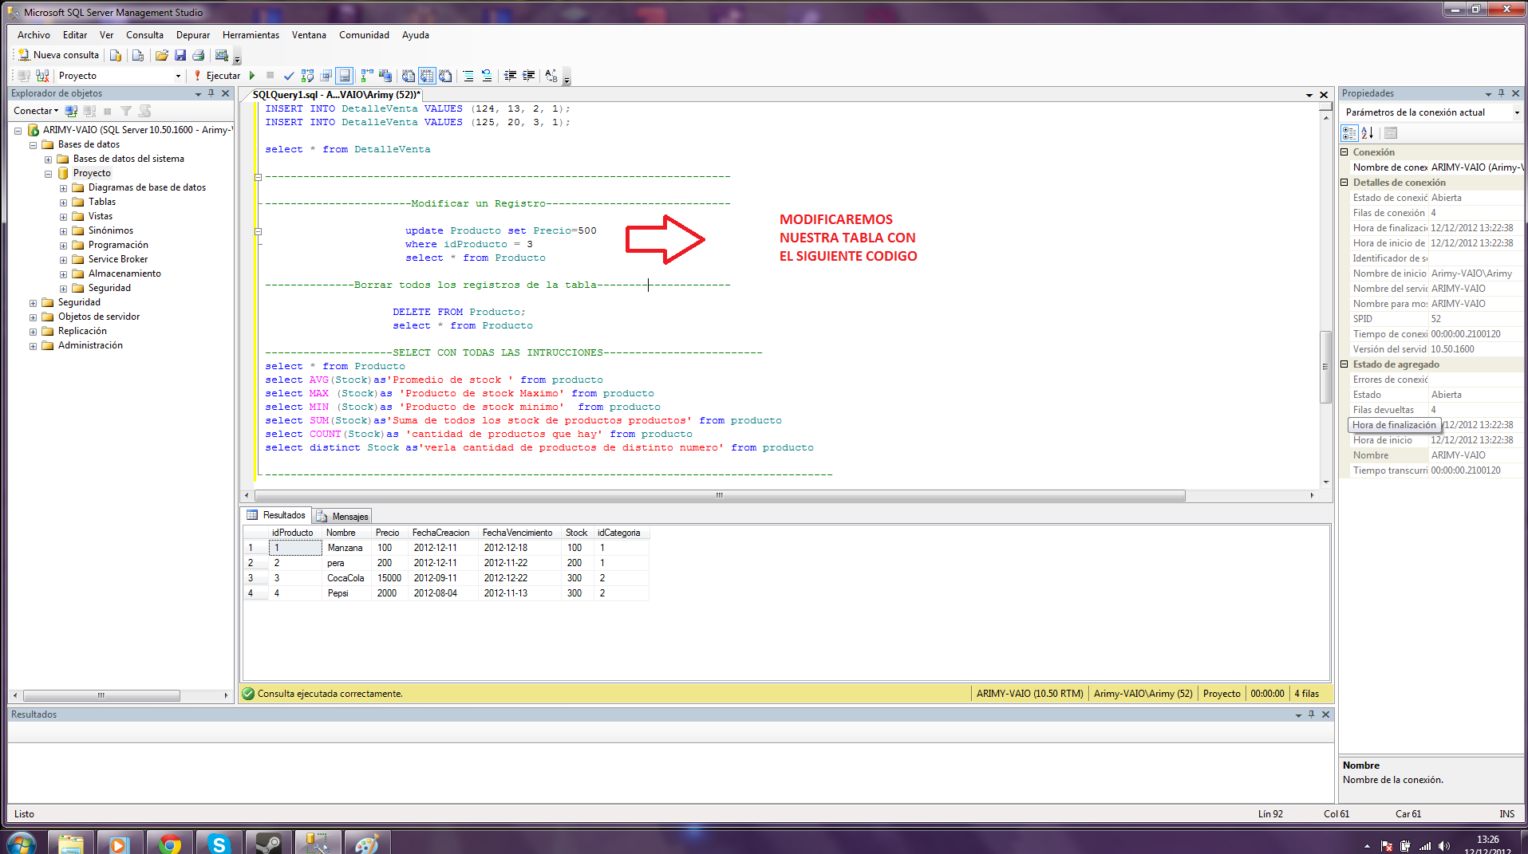

Slide 35
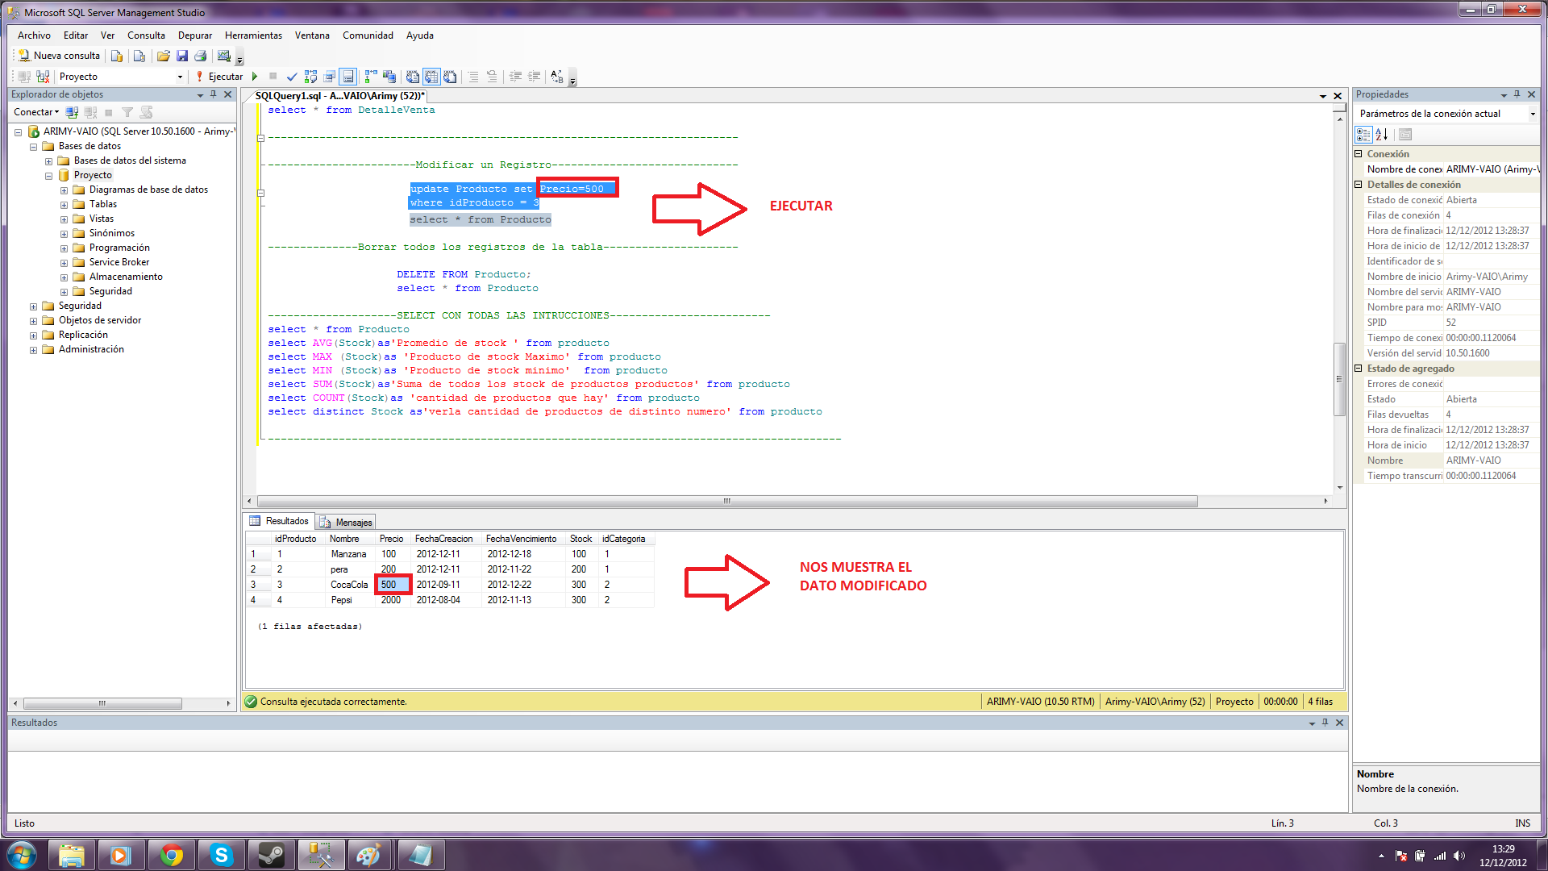

Slide 36
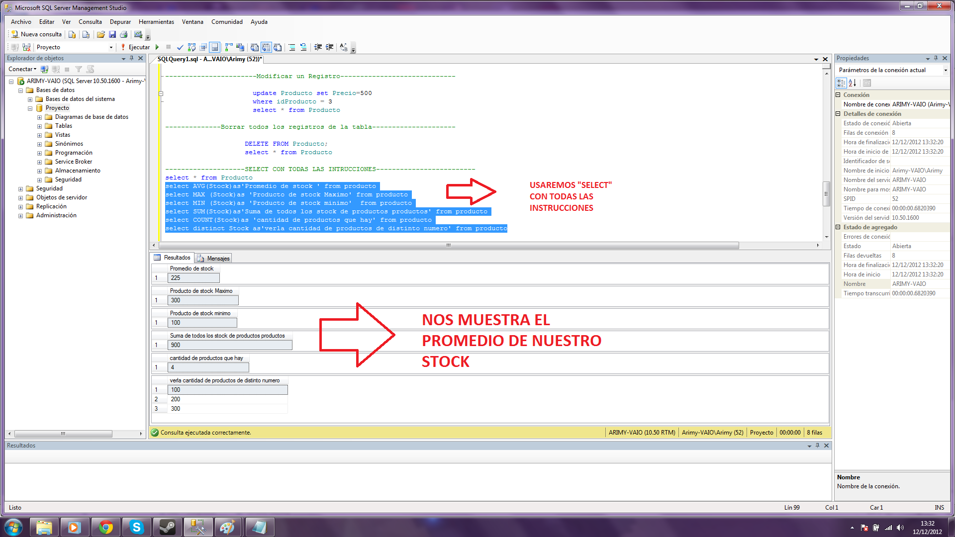

Slide 37
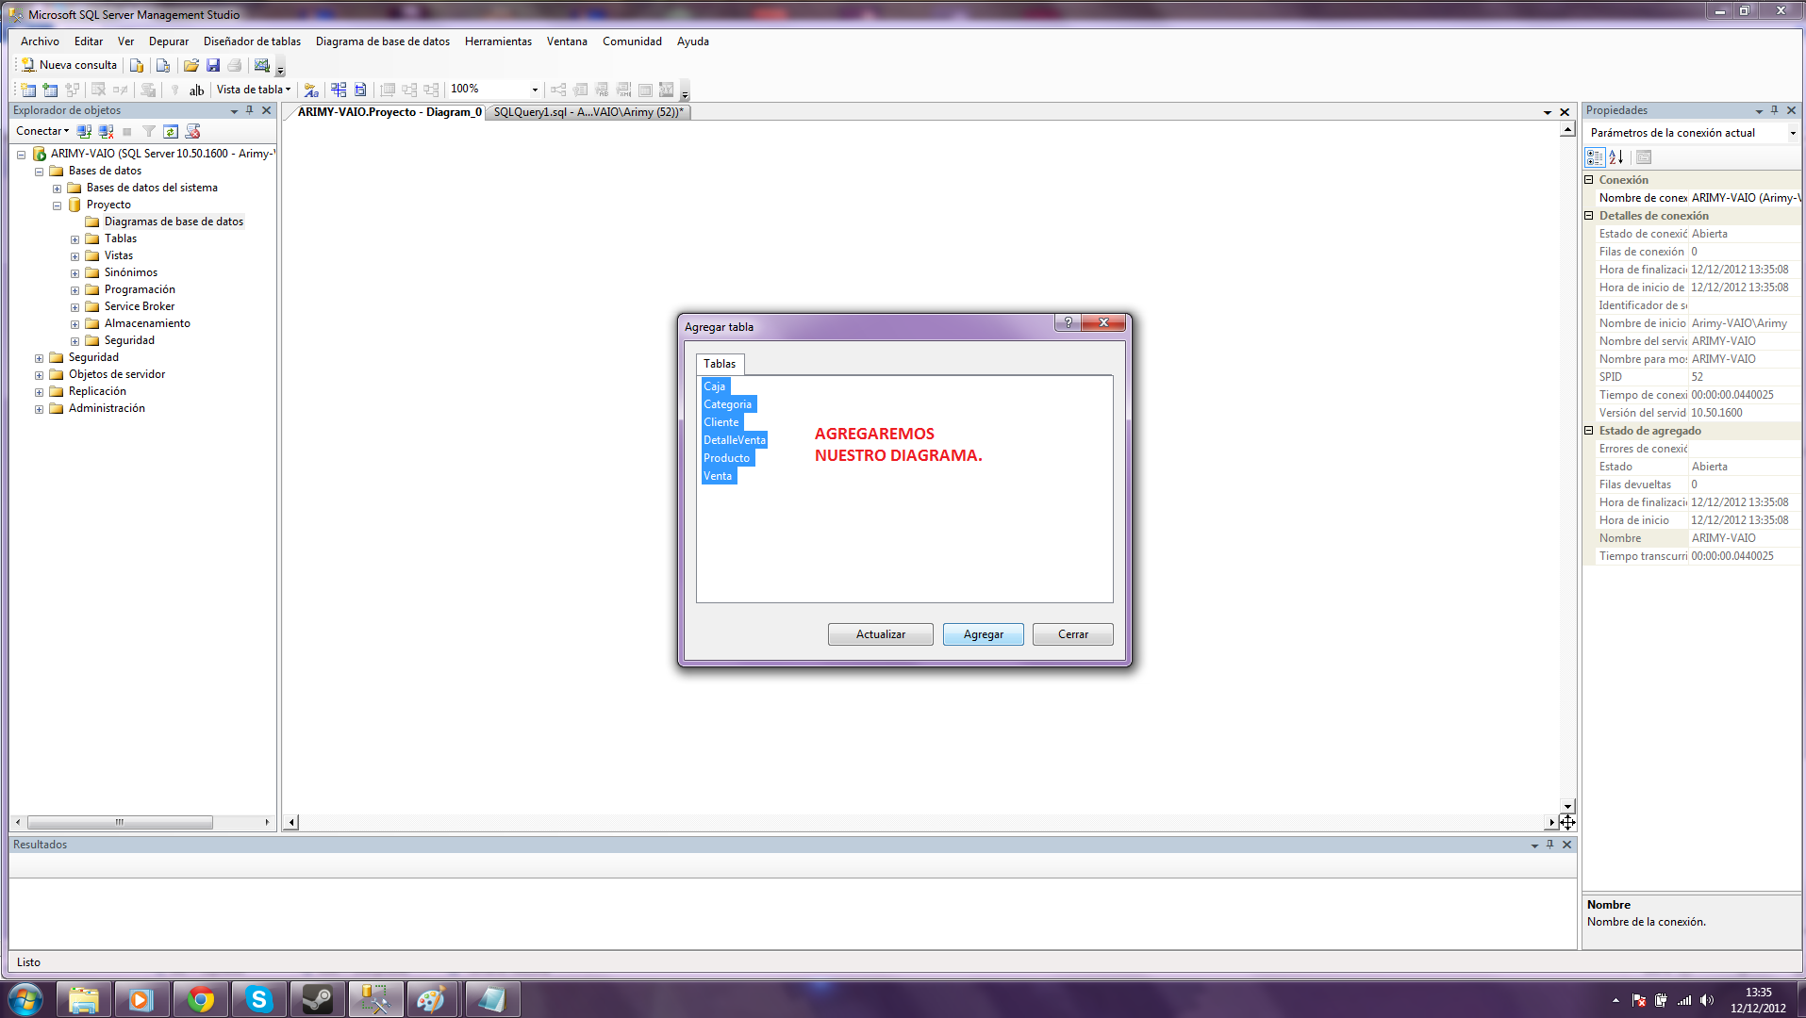

Slide 38
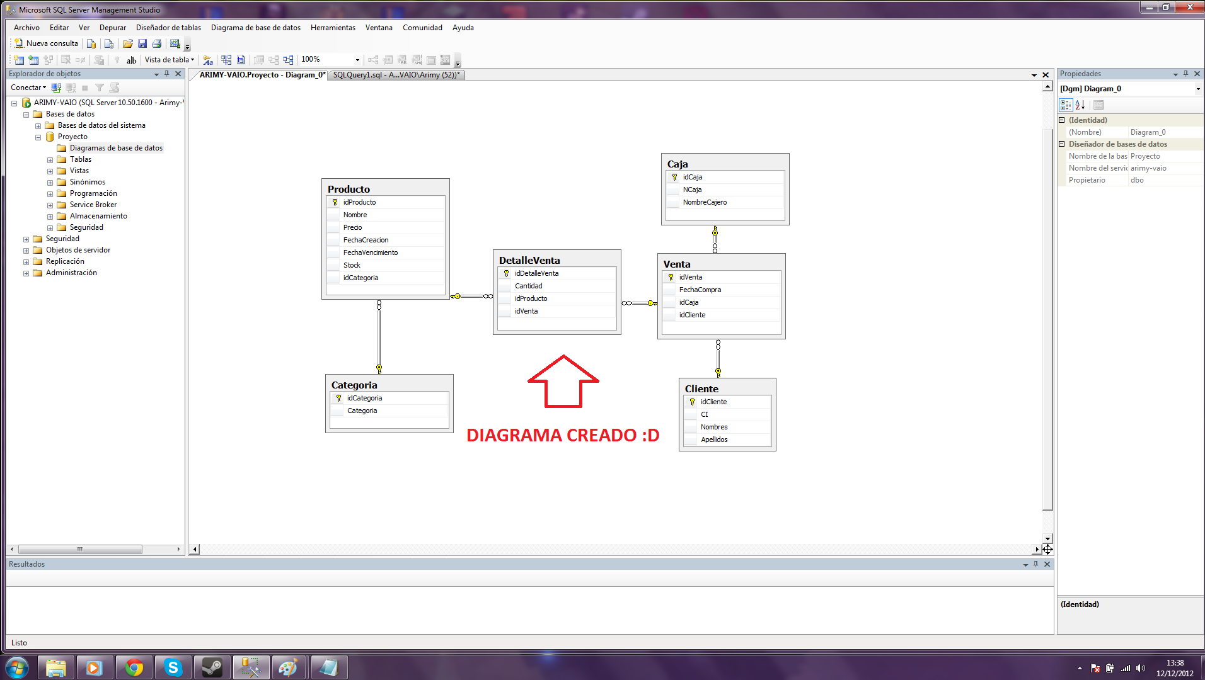

Slide 39
Conclusión
En nuestro proyecto se utilizo las herramientas de (SQL Server 2008, MSQL, Data Architect). * Para extender el conocimiento de MYQL, recurrimos al tutoriales en línea de MYSQL.
Este proyecto nos pareció muy interesante porque aprendimos más sobre la creación de bases de datos ,e interactuar con nuevas consultas.

